Slide 1
Introduction shiny apps
Aurélien Nicosia, R @ Québec, ULaval

Slide 2
Plan de la formation
Introduction
Qu’est-ce qu’une Shiny app?
Architecture de l’application
Inputs, Outputs et réactivité
Apparence de l’application
Partager son app

Slide 3
Materiel de formation

Slide 4
Introduction
Data Scientist Manager @ GSK
Groupe support à tous les départements.
Comment rendre mes collègues autonome?
Shiny app!

Slide 5

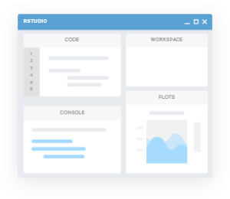
R et RStudio
R est un langage et environnement pour des calculs statistiques et des graphiques.
RStudio est le premier environnement intégré développé pour R.
RStudio

Slide 6
Qu’est-ce qu’une Shiny app?
Un environnement d’application web pour R
Transformer vos analyses en application web réactives.
Aucune connaissance de HTML, CSS, ou JavaScript n’est requise.
Partageable avec des gens qui n’ont pas R.
Shiny est un projet de R studio

Slide 7
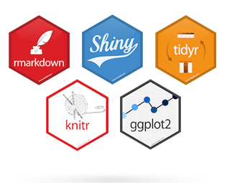

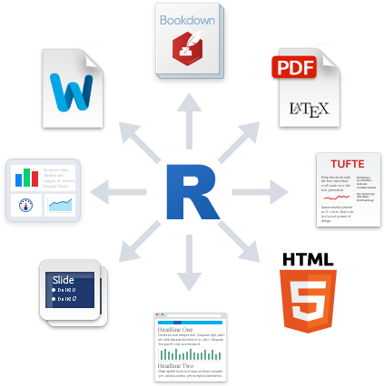
Pourquoi sommes nous ici?

Slide 8

Pourquoi sommes nous ici?

Slide 9

Les shiny App
Application web intéractive

Slide 10
Intérêt des shiny
Web scrapping
R markdown
S
S
ggplot
%>%
S
S

Slide 11

Intérêt des shiny
Web scrapping
R markdown
NS
NS
NS
NS
NS
S
S
NS
NS
ggplot
NS
%>%
NS
NS
NS
NS
NS
S
NS
S
NS
NS
NS

Slide 12
Intérêt des shiny
Web scrapping
R markdown
NS
NS
NS
NS
NS
S
S
NS
NS
ggplot
NS
%>%
SHINY APP
NS
NS
NS
NS
NS
S
NS
S
NS
NS
NS

Slide 13
En un mot
PARTAGER

Slide 14
Des exemples sur le web
R studio shiny contest

Slide 15
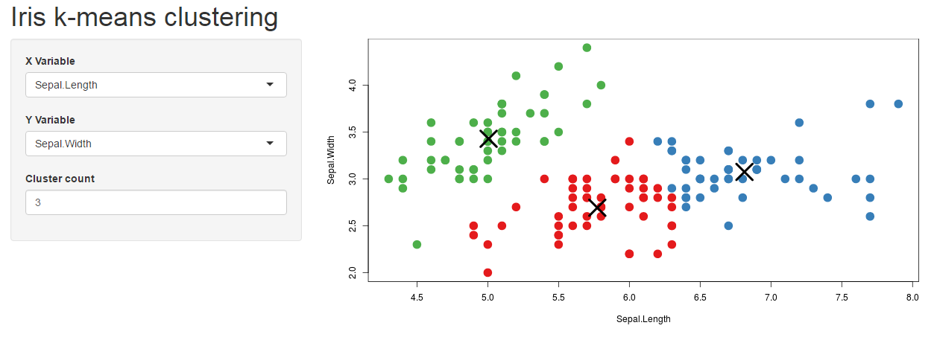
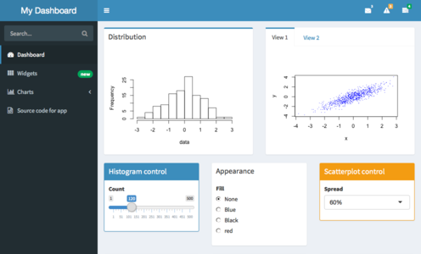
ShinyDashboard
Facile d’utiliser shiny pour faire des dashboards.
ShinyDashboard
Shiny

Slide 16
Architecture de l’app
Nom de l’app
ui.R
server.R
Global.R
DESCRIPTION
README
Autres_fichiers
www
ui.R, server.R et global.R doivent
toujours s’appeler de cette façon.
DESCRIPTION ET README pour aider au partage.
www est un dossier contenant les images, base de données…

Slide 17
Matériel de formation
R_a_Quebec ex 1
Package shiny et shinydashboard

Slide 18
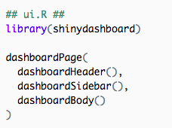
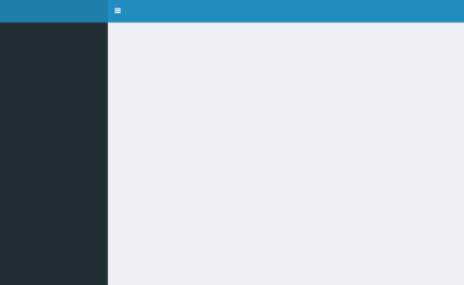
User-interface
Le script ui.R user-interface contrôle l’agencement et l’apparence de votre.
Choix des couleurs, menus, sous-menus, titre…
Header
Sidebar
Body

Slide 19
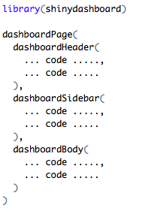
Ui.R
Succession de code telle que du texte,
des boîtes, des images, tables…etc.
qui va créer l’app.
Il faut séparer les lignes par des virgules
Shiny comprend chaque ligne comme du code HTML sans que ça n’en soit!

Slide 20
Ui.R
Il existe plusieurs formats de texte que l’on peut inclure dans l’app.
Header: Titre App + messages, notifications et taches.
Sidebard: logo + lien web ainsi que des menus et sous-menus, avec icônes.
Le Body consiste en une succession de boite rangée en ligne ou colonne.

Slide 21

Le server
Le script server.R contient les instructions que votre ordinateur à besoin pour construire votre app.
Inclure tous les éléments dans la construction
de votre Shiny app, ex: création d’un graphique…

Slide 22
Pratique (5 min)
R_a_Quebec ex1
En regardant l’aide de la function dashboardHeader, définir un titre à votre app.
Faire afficher votre shiny app.

Slide 23
Inputs et Outputs
Le User-Interface est principalement un rassemblement d’inputs et d’output.
Input: entrée faite par l’utilisateur
Output: Sortir pour l’utilisateur.
De façon générale, les inputs sont définies dans le ui et les outputs dans le serveur.

Slide 24
Inputs et Outputs
Un input est déclaré dans le ui.R sous un label inputId, ensuite il est utilisé dans le server avec input$inputId.
Un output est créer dans le server avec un label outputId avec output$outputId, on le fait afficher dans le ui avec son outputId

Slide 25
Inputs et Outputs
Ui.R
Server.R
Définit input ‘x’
Utilise avec input$x
Affiche output ‘z’
Définit output$z

Slide 26
Inputs, Outputs
Avec l’input nomé “x” on crée l’output “y”:
L’input “x” et “z” crée l’output “y1” et “y2”:
input$x
output$y
Calcul
input$z
output$y1
Calcul
Calcul
input$x
output$y2
Calcul

Slide 27
Les différents inputs
Dans le ui, on définit l’input ID par:
La fonction fun_input_ui dépend du type d’input que vous souhaitez

Slide 28
Les différents inputs

Slide 29
Pratique (15 min)
R_a_Quebec ex 1
On utilise le data frame mtcars. Le but va etre d’afficher un graphique à l’utilisateur.
Fair e afficher un choix du nombre de cylinder à afficher.
Laissez à votre utilisateur le choix d’un titre de graphique

Slide 30

Les différents outputs
On définit un output dans le server.R avec:
On l’affiche grâce au ui.R avec:
Fun_output_server et ui dépendent du type d’output que l’on veut!

Slide 31
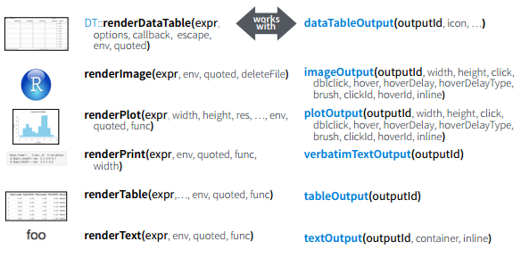
Les différents outputs
Server.R
ui.R

Slide 32
Pratique (15 min)
R_a_Quebec ex 1
Créer un output “plot_try” qui affiche le lien visuel entre mpg et disp.
Faire afficher l’output à l’utilisateur.
Dans le graphique, faire afficher seulement le nombre de cylindres sélectionnés par l’utilisateur. Le titre doit aussi dépendre de son choix de titre et du nombre de cylinder.

Slide 33
Réactivité
Avec l’input nomé “x” on crée l’output “y”:
L’input “x” et “z” crée l’output “y1” et “y2”:
input$x
output$y
Calcul
input$z
output$y1
Calcul
Calcul
input$x
output$y2
Calcul

Slide 34
Exemple
On demande un nom de fichier xlsx à l’utilisateur et ça ressort la moyenne et la somme de la première colonne.
Input: nom du fichier
Output 1: moyenne; Output2: somme de la première colonne
Attention: on ne veut pas télécharger le fichier Excel 2 fois pour les deux outputs.

Slide 35
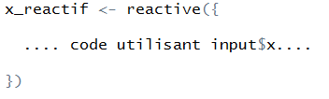
Reactivité
Parfois on ne veut pas faire exécuter un input plusieurs fois à cause des temps de calcul, alors on utilise la réactivité:
X est alors exécuté une fois et on récupère sa valeur avec

Slide 36
Pratique (20 min)
R_a_Quebec ex 2
On va appliquer l’algorithme du Kmeans entre mpg et disp. Le nombre de cluster est au choix de l’utilisateur. Faire afficher à l’utilisateur le graphique de la classification avec des couleurs. Le tableau des centres de chaque groupe, ainsi qu’une phrase qui indique à l’utilisateur avec combien d’iteration l’algorithme à converger. Attention de ne pas faire executer 3 fois le même algorithme de clustering!
Dans le graphique du clustering, identifier par des apparences différentes le nombre de cylinder que l’utilisateur à choisis.

Slide 37
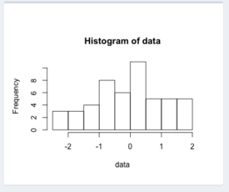

Apparence des dashboards
12 unités

Slide 38
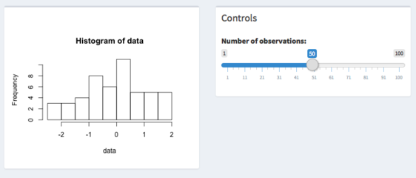
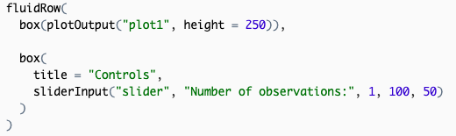
Apparence des dashboards

Slide 39
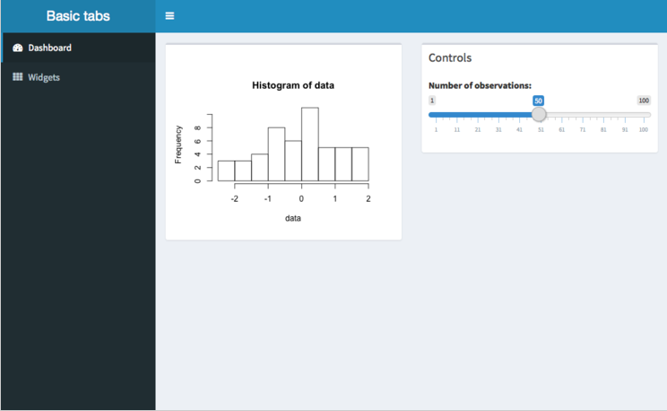
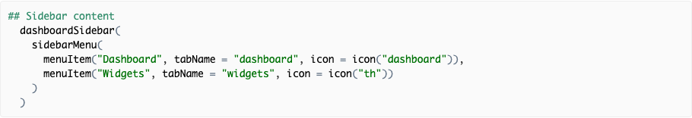
Des menus

Slide 40
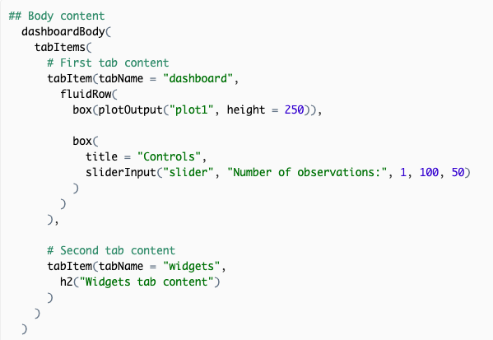
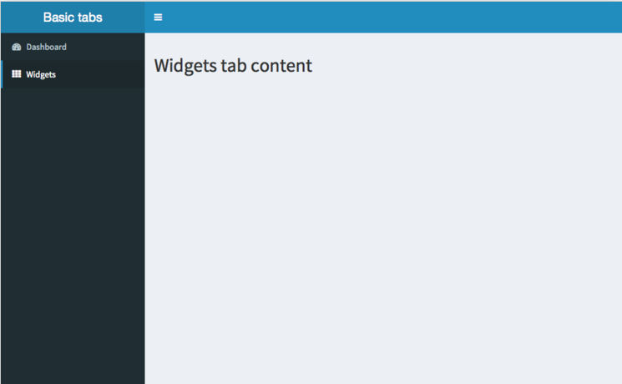
Chaque chose à sa place

Slide 41
Les possibilités
http://rstudio.github.io/shinydashboard/structure.html

Slide 42
Pratique (15 min)
R_a_Quebec ex 2
Créer un menu qui comprend une page d’acceuil pour votre utilisateur, une page qui affiche le graphique selon le nombre de cylinder et enfin une page contenant le clustering.
Vous pouvez mettre de belle boites pour rendre le tout le plus beau et attrayant possible.

Slide 43

Partager son app
Envoyer le dossier à quelqu’un et la personne peut charger l’app dans Rstudio avec
Sur des serveurs… 1. Shiny Server Open Source (Linux) 2. Shinyapps.io (gratuit pour 5 apps et 25 heures par mois d’utilisation) 3. Votre propre serveur

Slide 44
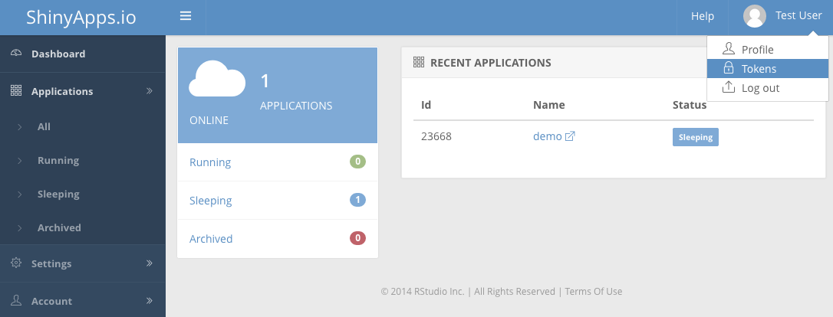
Shinyapps.io
Très facile!
1. Créer un compte sur shinyapps.io
2. Installer le package rsconnect
3. Dans votre compte Shinyapps.io, aller dans Tokens

Slide 45
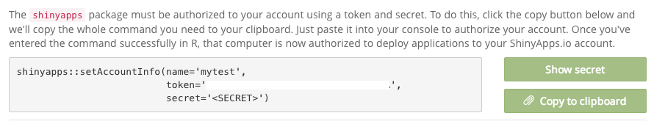
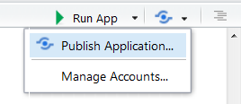
Shinyapps.io
4. Copier et lancer dans RStudio
5. Publier une application: rsconnect::deployApp()

Slide 46
Pratique (10 min)
Publier votre application

Slide 47
Reférences
http://shiny.rstudio.com/
https://rstudio.github.io/shinydashboard/
À vous de jouer maintenant!

Slide 48
Merci de votre attention

